Slide 1
A Meta-analysis, APC methylation as a biomarker in lung cancer diagnosis
APC甲基化作为肺癌诊断的生物标记的荟萃分析
汇报人：谭立行
指导老师：王久存
2012-6-20

Slide 2
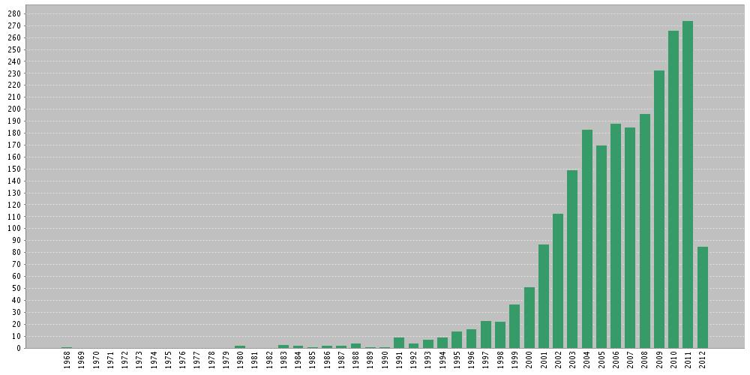
1.背景
肺癌
发病率高、死亡率高
不易察觉，确诊多为晚期
缺乏有效筛查方法
甲基化：分子，早期
目前已有n文献研究
单一实验：样本小，方法单一，结论偏差
因此，采用meta分析，汇总统计
肺癌与DNA甲基化为主题每年出版的文献
Notes:
Figure 1关于肺癌与DNA甲基化主题每年出版的文献（不含综述）数柱状图
更新截止日期2012-4-22. 搜索条目：主题=(lung cancer DNA Methylation) 精炼依据: 基本分类=( SCIENCE TECHNOLOGY ) AND 文献类型=( ARTICLE ) 时间跨度=1898-2012. 共5036条结果。搜索、利用Web of Science制作。

Slide 3
2.方法：Meta分析的流程图
确定命题
文献检索
筛选文献
综合分析及作图
总结
异质性
敏感度
汇总似然比
汇总受试者工作特征曲线（SROC）
Meta-analysis
数量、系统地综合、前人的研究、新的认识

Slide 4
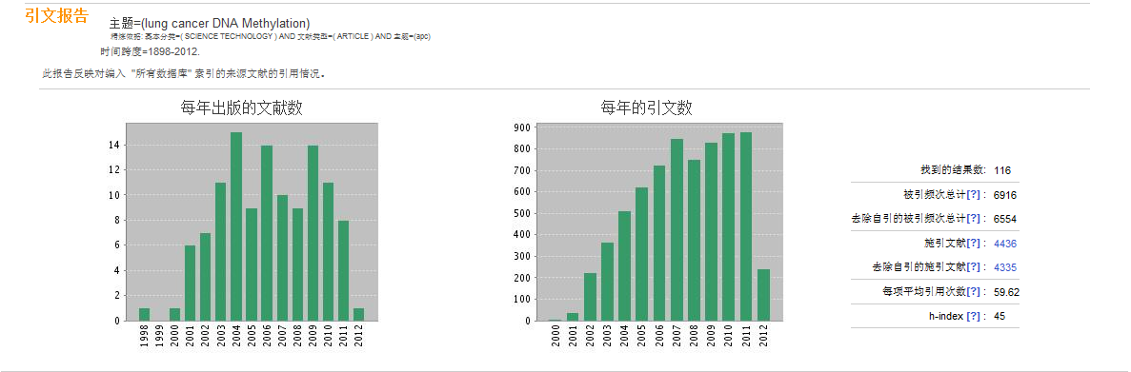
3. 定题：APC
adenomatous polyposis coli gene （APC）位于5q21，编码蛋白，Wnt信号通路
重要的抑癌基因
许多文献报道APC的甲基化异常情况有潜力成为一种合适的生物标记，以对早期肺癌进行检验。
Figure 2 研究APC甲基化与肺癌的每年出版文献数柱状图。 2012年4月24日。
Notes:
Web of Science。
检索式：主题=（lung cancer DNA methylation），次级搜索：基本分类=(SCIENCE AND TECHNOLOGY)，文献类型=（ARTICLE），主题=（APC）时间跨度=1898-2012。
文献总数（不含综述review类型）116篇。

Slide 5
4.检索
确定检索主题词
APC，lung cancer，methylation
确定检索数据库
PubMed, EMBASE, Cochrane Library
确定检索年限
2001-2012
Electronic
Scanned
Reviewed
16 articles
116 articles
28 full text articles
选择标准
Studies，reviews excluded
Patients, diagnosed with lung cancer
Case control study
a. tumor tissue V.S. tissue
b. serum or cell-free plasma

Slide 6
5.数据基本信息Data extraction
No. | Sample | Country | Author | Published Year | Patients (M+/M-) | Control (M+/M-) | Methods | Aim
1 | tissueA | China | Zhang | 2011 | 44/34 | 10/68 | MSP | Diagnose
2 | tissueA | China | Wang | 2008 | 19/9 | 1/11 | 3-D PCR | Diagnose
3 | tissueA | Japan | Jin | 2009 | 27/45 | 22/41 | MethyLight | Non-diagnose
4 | tissueA | USA | Feng | 2008 | 26/23 | 21/28 | MethyLight | Diagnose
5 | tissueA | USA | Brabender | 2001 | 86/5 | 80/11 | qRTPCR | Non-diagnose
6 | tissueA | USA | Virmani | 2001 | 22/26 | 0/18 | MSP | Diagnose
7 | tissueA | Japan | Yanagawa | 2003 | 28/47 | 36/39 | MSP | Diagnose
8 | tissueA | USA | Topaloglu | 2004 | 17/14 | 5/17 | qRTMSP | Diagnose
9 | tissueA | Korea | Kim | 2007 | 48/41 | 33/66 | MSP | Non-diagnose
10 | tissueA | USA | Vallbohmer | 2006 | 86/5 | 80/3 | PCR | Non-diagnose
11 | tissueA | China | Lin | 2009 | 49/75 | 2/24 | MSP | Diagnose
12 | tissueA | USA | Shivapurkar | 2007 | 35/5 | 23/17 | semiq RTPCR | Diagnose
13 | serum | China | Zhang | 2011 | 54/56 | 5/45 | MSP | Diagnose
14 | serum | China | Pan | 2009 | 40/38 | 0/31 | RT-qMSP | Diagnose
15 | serum | USA | Begum | 2011 | 12/64 | 3/27 | qMSP | Diagnose
16 | serum | Russia | Rykova | 2004 | 3/6 | 0/16 | MSP | Diagnose
17 | tissueA | Japan | Suzuki | 2006 | 52.5% | 3/57 | MSP | Non-diagnose

Slide 7
5.数据基本信息Data extraction
16 个研究,实验组1249 个样本，对照组791个样本，1171个病患
5个国家：4篇中国，7篇美国，1篇韩国，1篇俄罗斯，3篇日本
主要研究对象为非小细胞癌（NSCLC）
使用的研究方法主要有MSP，qMSP等

Slide 8
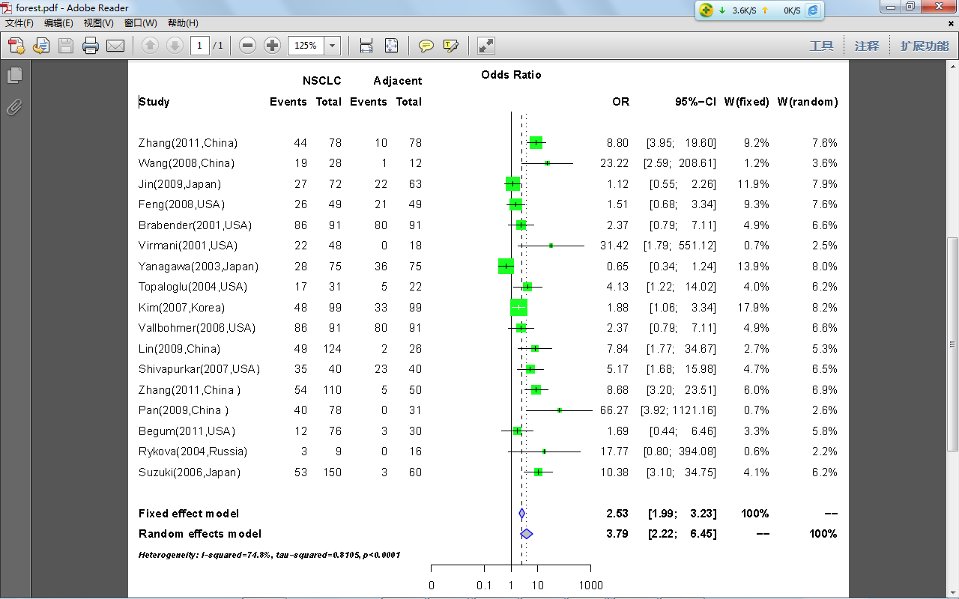
6.1数据分析：森林图（Forrest plot）
Wang （ 2008 China）， Virmani （2001 USA），
Pan （2009 China）
Rykova （2004 Russia）
Fixed OR 2.53， Random OR 3.79
P< 0.0001, 异质性大，采用随机效应模型 Random effect model
Notes:
异质性分析：Meta的核心：多研究统计量汇总， 只有同质才能合并。If P>0.10 同质，P<=0,10 异质
合并统计量，比值比。
logistic回归中，OR值=1，表示该因素对疾病的发生不起作用 OR值大于1，表示该因素是一个危险因素 OR值小于1，表示该因素是一个保护因素

Slide 9
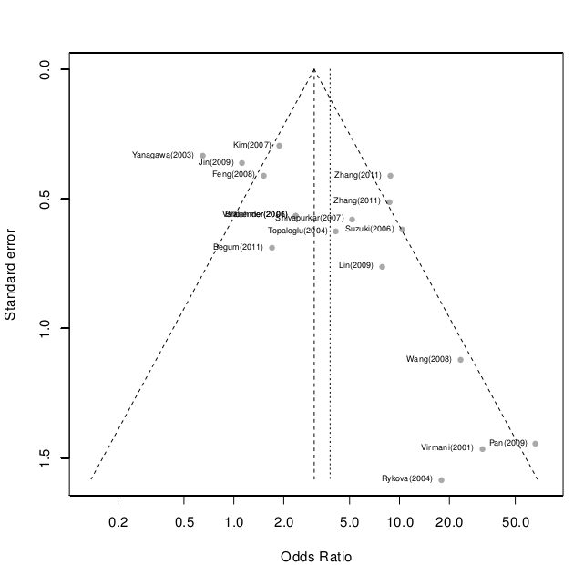
6.2数据分析之偏倚评价：漏斗图
1、对称较好
2、Egger Linear regression test
pvalue = 0.1575 >0.05
Notes:
以各研究的标准化均数差为纵轴、精确度的倒数为横轴作漏斗图可见 16 项研究围绕漏斗图的中心线基本对称，表明没有发表偏倚
。但从该漏斗图我们发现了一个比较奇怪的现象。一般来说，样本量小的研究精度低，分布在漏斗图的底部，样本量大的研究精度高，分布在漏斗图的顶部。但本研究却发现小样本研究的效应量较大样本而言更加集中。
这一方面提示我们测量结果比较稳定，与样本含量无关；另一方面，有必要通过更进一步的比较来分析该特殊现象。
观察某个个系统评价是否存在偏倚，若对称，则无偏倚，不对称则有。来源：选择性、发表、语言、引用、重复发表、小样本研究放法学质量差、真实的异质性，机遇，抄袭
一般来讲，数量多，精度低的小样本研究的效果估计值广泛分布在图的底部，成左右对称
数量少、精度高的大样本研究的效果估计值广泛分布在偏上的位置，分布范围较窄并且逐渐向一合并效应量为中心的位置集中。
当没有发表偏倚时，成对称的到漏斗状
Linear regression test of funnel plot asymmetry (efficient score) data: x t = 1.4881, df = 15, p-value = 0.1575 alternative hypothesis: asymmetry in funnel plot sample estimates: bias se.bias slope 2.39609709 1.61019954 0.07718851
对漏斗图只能进行定性判断的缺点，1977年Egger等根据漏斗图的基本原理，用线性回归模型来检验漏斗图的对称性，称为线性回归法（Egger's regression method）[86]。具体方法是：先计算纳入Meta分析的每个研究的标准正态离差（standard normaldeviate，SND）和精度（precision）。假设有k个研究纳入，ti和vi为第i个研究的效应量和方差，则SND=ti/iv ，precision=1/iv ，以精度为自变量，标准正态离差为应变量建立回归方程，即：SND=a+b*precision
精度是由样本量决定，样本量趋近0时，精度也接近0，SND也趋近0。因而小样本研究代表的散点在回归直线中接近原点。理论上，如果不是来自一个有偏倚的样本，那么散点的分布能形成一条通过原点的直线，回归直线的截距a=0。斜率b表示效应量的大小，这也对应于对称的漏斗图。a的大小用以评价不对称性，a的绝对值越大，不对称的程度越高。实际操作中，求出线性回归方程的截距a及其95%CI，再对a是否为0进行假设检验，进一步推断漏斗图是否对称，是否存在发表偏倚。

Slide 10
6.3数据分析之 Meta回归
结果
年龄、研究目的、性别构成都有影响，

Slide 11
6.4数据分析之 亚组分析
分组内容：
1、组织类型 2、国别 3、人口来源 4、发表年限 5、平均年龄 6、分期 7、性别 8、试验方法 9、文章是否以诊断为目的
结论：
1、两种组织类型的差异较大：OR 血清 > 组织
2、不同国家的研究差异较大：OR 中国> 美国>日本
3、人口来源有一定差异

Slide 12
6.4 数据分析之 亚组分析
分组内容：
1、组织类型 2、国别 3、人口来源 4、发表年限 5、平均年龄 6、分期 7、性别 8、试验方法 9、文章是否以诊断为目的
结论：
4、发表年限无明显差异
5、年龄存在较大差异：OR 年纪小>年纪大

Slide 13
6.4数据分析之 亚组分析
肺癌分期： Stage I， II， III ，IV
通常认为Stage I 和II 属于早期
结论：
6. 1 OR值 Stage I 占总数多的< Stage I 占总数少的不及后期
6.2 OR值 Stage I+II 占总数多的> 占总数少的
6.3 OR 值 Stage II占总数多的> Stage II占总数少的
……Stage II在早期诊断中的影响

Slide 14
6.4 数据分析之 亚组分析
结论：
7、女性构成多，则OR值大
8、使用MSP方法的OR值更大
9、诊断性为目的的文章OR值偏大，考虑是否有主观影响

Slide 15
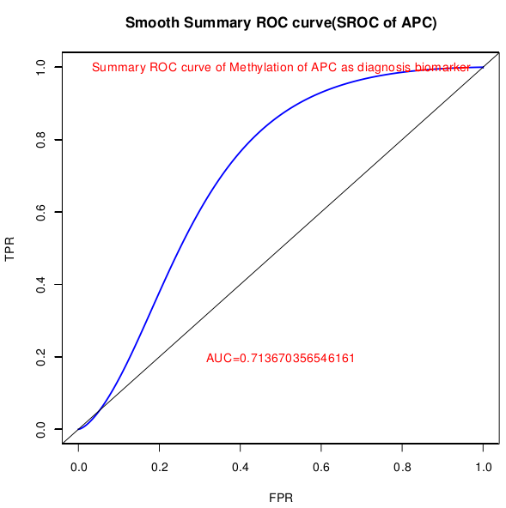
6.5 数据分析之敏感度和特异性： SROC曲线
真阳性率 敏感度
结果：
敏感度较高，
特异性较差
会误诊
假阳性率 （1-特异性）
Notes:
诊断性试验(diagnostic test) 的质量通常用敏感度和特异度来衡量。在同一试验中,如果取不同的临界值,则可得到不同的敏感度和特异度,将
这些点在以敏感度为Y轴,以(1 - 特异度) 为X 轴的坐标上标出并连成线,就可得到一条ROC 曲线。曲线上最接近左上角的一点的坐标就表示这
一试验的敏感度和特异度。对同一检测指标的多个不同试验进行Meta 分析,可根据它们的比值比(odds ratio ,OR) 的权重,用一条ROC 曲线表示出
来,这条曲线称为SROC 曲线,从这条SROC 曲线得到该组研究的敏感度和特异度,这样的方法称SROC 法,或集成ROC 法。
5. 1 同一诊断指标的多个研究的敏感度和特异
度
在对同一诊断指标的多个研究进行SROC 曲
线分析后,可求得这一诊断性试验的合并敏感度
和特异度,应用方法与ROC 曲线一样,曲线上最
靠近左上角的一点的坐标,即为该指标最好的敏
感度和特异度位置。
5. 2 同一组内各研究的比较
以SROC 曲线为界,左侧(包括线上) 的研究
优于右侧的研究,且越靠近左上角的研究,诊断准
确性越高;
5. 3 对同一疾病使用两种以上指标的敏感度和
特异度进行比较
对同一疾病使用两种以上指标的敏感度和特
异度进行比较,首先是对每种指标进行Meta - 分
析,将得到的同样刻度坐标的两条或多条SROC
曲线放在同一坐标上,越靠近左上角者,其诊断准
确性越高。
确诊肺癌的患者

Slide 16
7.结论
1.APC甲基化作为诊断敏感性指标
2. 分层结论：
两种组织类型的差异较大：OR 血清 > 组织
不同国家的研究差异较大：OR 中国> 美国>日本
Stage II 的关键性在早期有差别
女性构成多，则OR值大
使用MSP方法的OR值更大
诊断性为目的的文章OR值偏大
8.展望
1. APC甲基化作为筛查有价值
2.配合分子标记，提高特异性，进行多基因联合诊断

Slide 17
8.致谢
王久存 教授
郭士成
吴俊杰
实验室各位师兄师姐师弟~

Slide 18
